Slide 1
41岁男性，反复全身红斑鳞屑10年，再发加重1月。

Slide 2
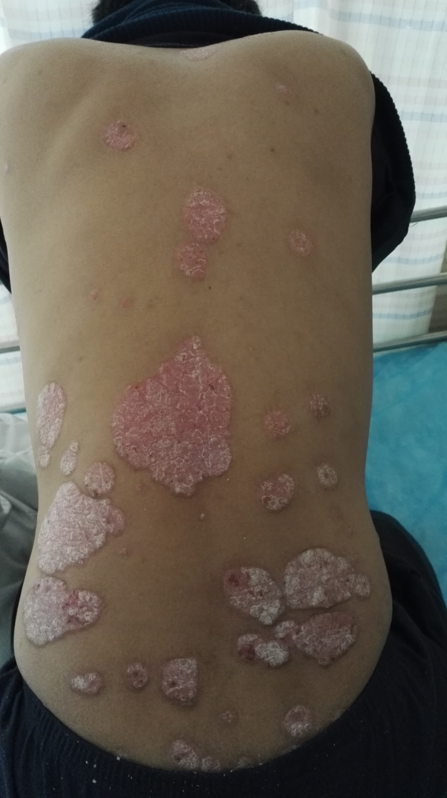
腰背部多数大下不一的鳞屑灶斑块。

Slide 3
表面鳞屑呈银白色

Slide 4
诊断
寻常型银屑病

Slide 5
本病特点
皮损为红色丘疹或斑丘疹，逐渐扩展成境界清楚的红色斑块，斑块上覆厚层银白色鳞屑，自觉不同程度瘙痒
蜡滴现象、薄膜现象与点状出血现象有诊断价值
皮损多见于四肢伸侧，特别为肘部、膝部及骶尾部
头皮受累可有束状发，甲受累表现为“顶针状”凹陷

Slide 6
鉴别
头皮脂溢性皮炎（加链接）
头癣（加链接）
扁平苔藓（加链接）
慢性湿疹（加链接）

Slide 7
治 疗
外用药物
如糖皮质激素软膏，如卤米松、复方氟米松，维A酸药物如他扎罗汀凝胶,维生素 D3衍生物，如卡泊三醇
系统用药
如阿维A、免疫抑制剂如甲氨蝶呤、环孢素以及生物制剂
物理治疗
如窄波UVB，PUVA
中医治疗

